Slide 1
태양광패널 제어장치
결과보고서
2012103339 오현식
2012103346 이성이

Slide 2
목 차
1. 목표
2. 발생한 문제점
3. 최종 세부 목표
4. 부품
구동부설계
회로도
코드
결과
총평

Slide 3
목 표
아두이노를 이용하여 태양광패널을 최적의 방위로 정렬해주는
장치를 제작하고,그 효율을 측정한다.
캠핑장, 산간오지, 제3세계 등지에서 간단한 조작으로도 최적의
발전 가능

Slide 4
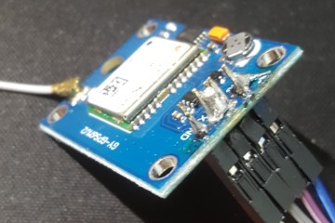
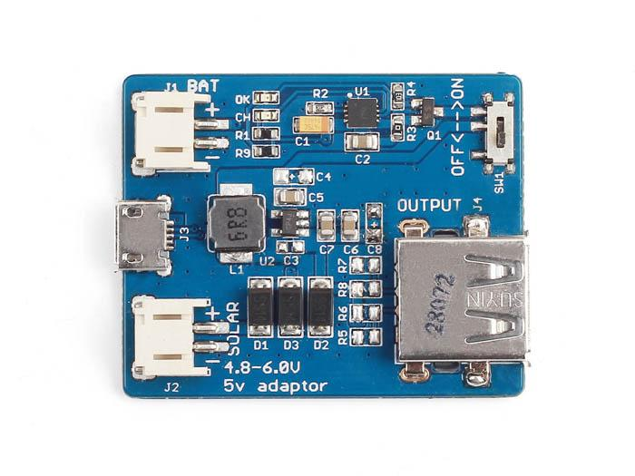
발생한 문제점
규격 불일치 / 납땜 실패로 사용할 수 없는 부품 다수
GPS 모듈 NEO – 6M
Li-po Rider V1.3
RF모듈 CC1101
2. 라이브러리 충돌
GPS 의 enableinterrupt 는 RF의 softwareserial과 충돌
Software werial의 대체제인 altsoftserial은 servo와 충돌

Slide 5
발생한 문제점
대안책
GPS를 통한 시간, 위치 정보 획득 대신 시리얼통신을 통한 직접입력
이후 아두이노 내부에서 시간계산
태양광, 배터리를 통한 전력 자체 공급 포기
무선 RF 통신 포기
Li-po Rider를 사용 못하게 되면서 아날로그 슬롯에 여유가 생김
광센서를 통해 에너지 전환효율 측정/계산

Slide 6
변경된 세부 목표
1. 태양광 패널 2축 제어 시스템 구축
2. 태양광 패널의 전력량 실시간 측정
3. 광센서를 통한 태양광 세기 측정
4. 에너지 변환 효율 계산

Slide 7
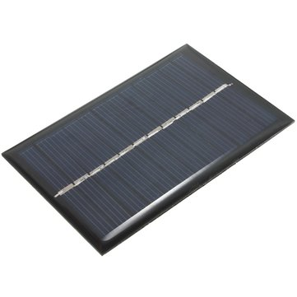
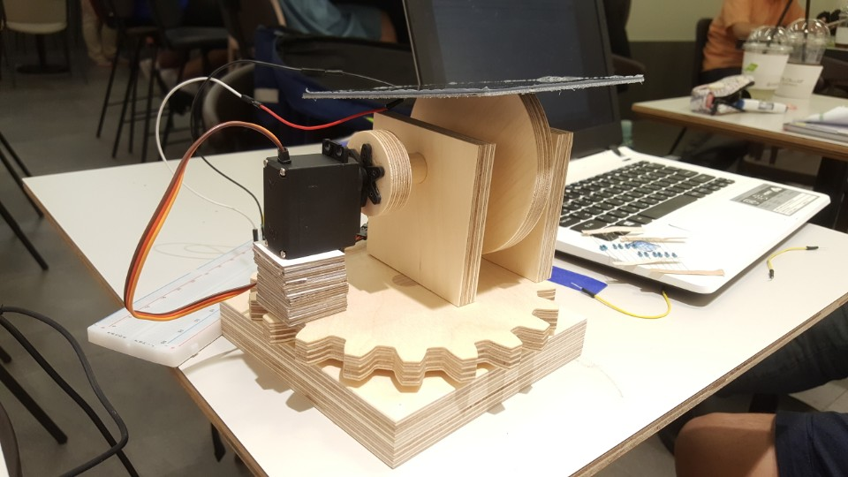
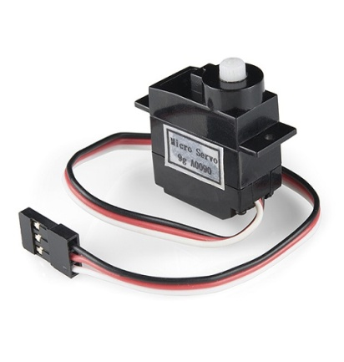
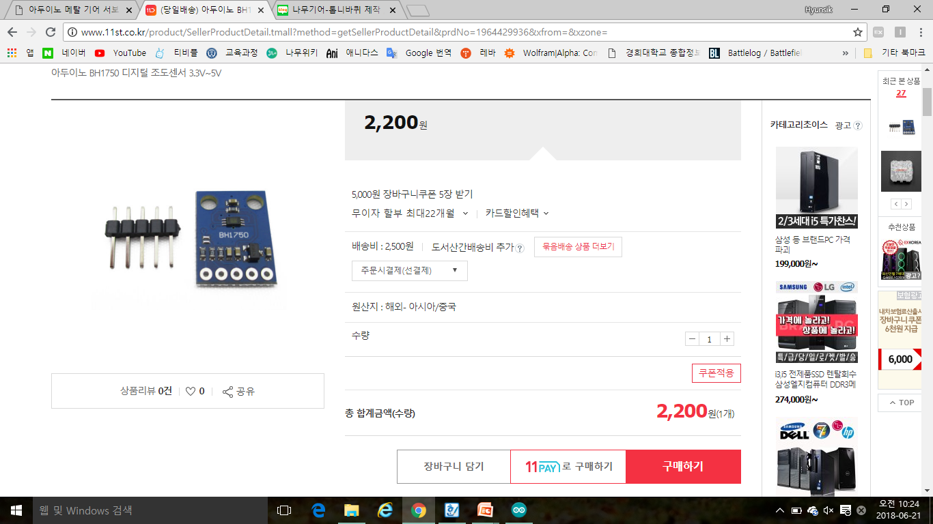
부품
구동부
태양광패널
BH-1750 조도센서
MG996R 서보모터 *2

Slide 8
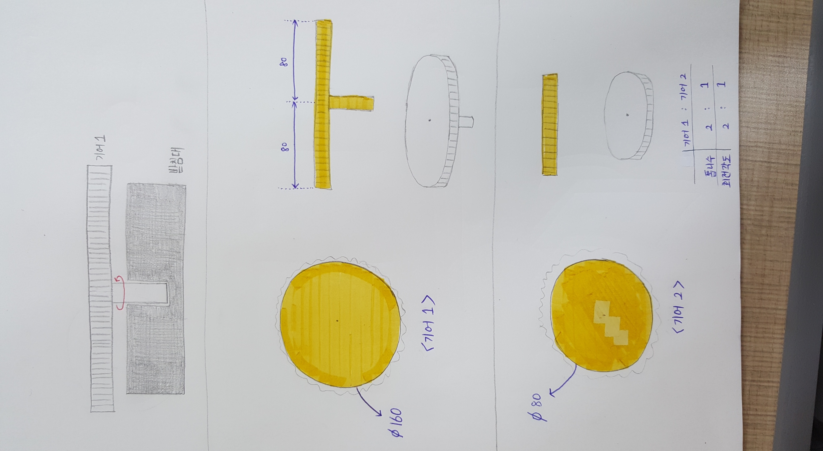


구동부 설계
1) 설계도
기어1 : 기어2와 연결 기어
기어2 : 서보모터와 연결 기어
기어 1
기어 2

Slide 9
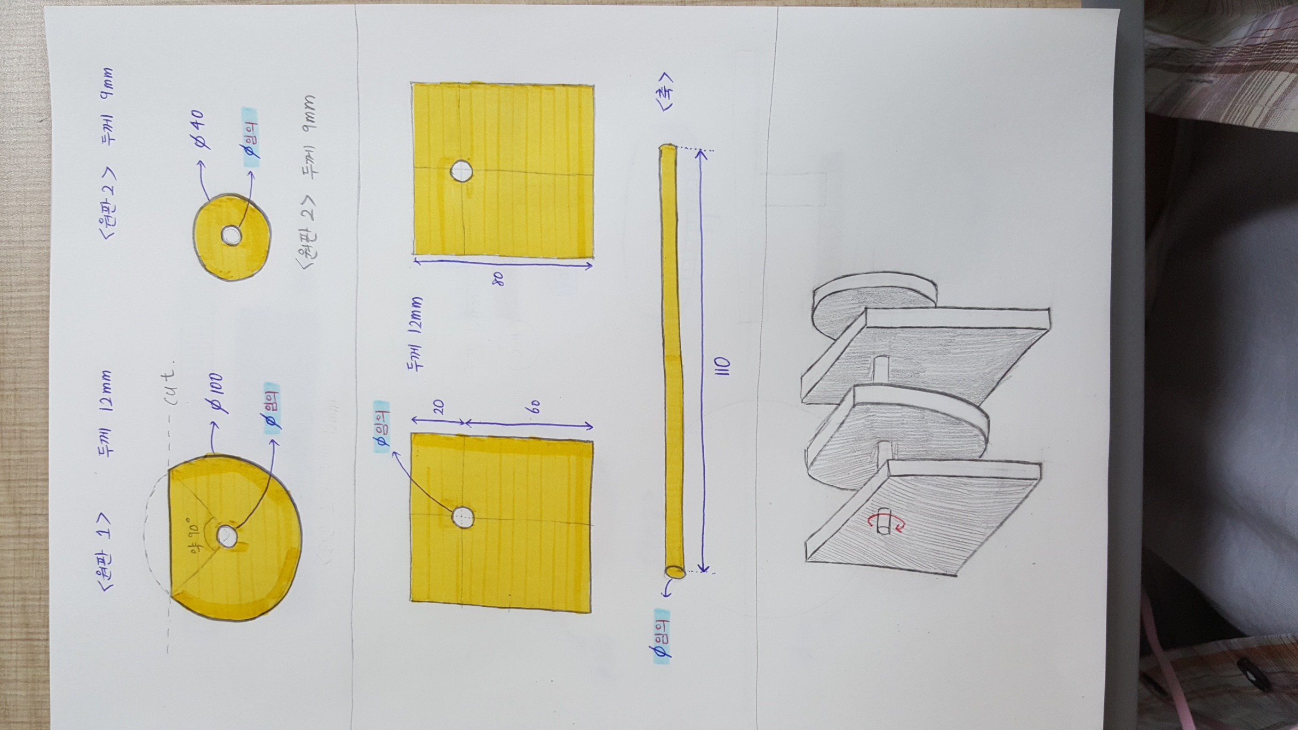
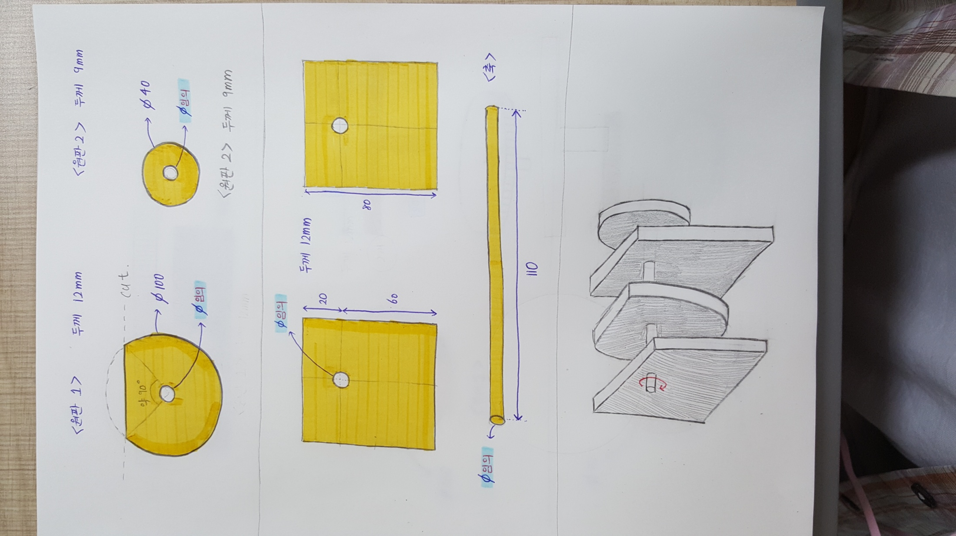
원판 1
원판 2
원판1 : 태양전지 부착
원판2 : 서보모터 부착
받침판 1, 2
축
기어2 위에 고정 장치

Slide 10
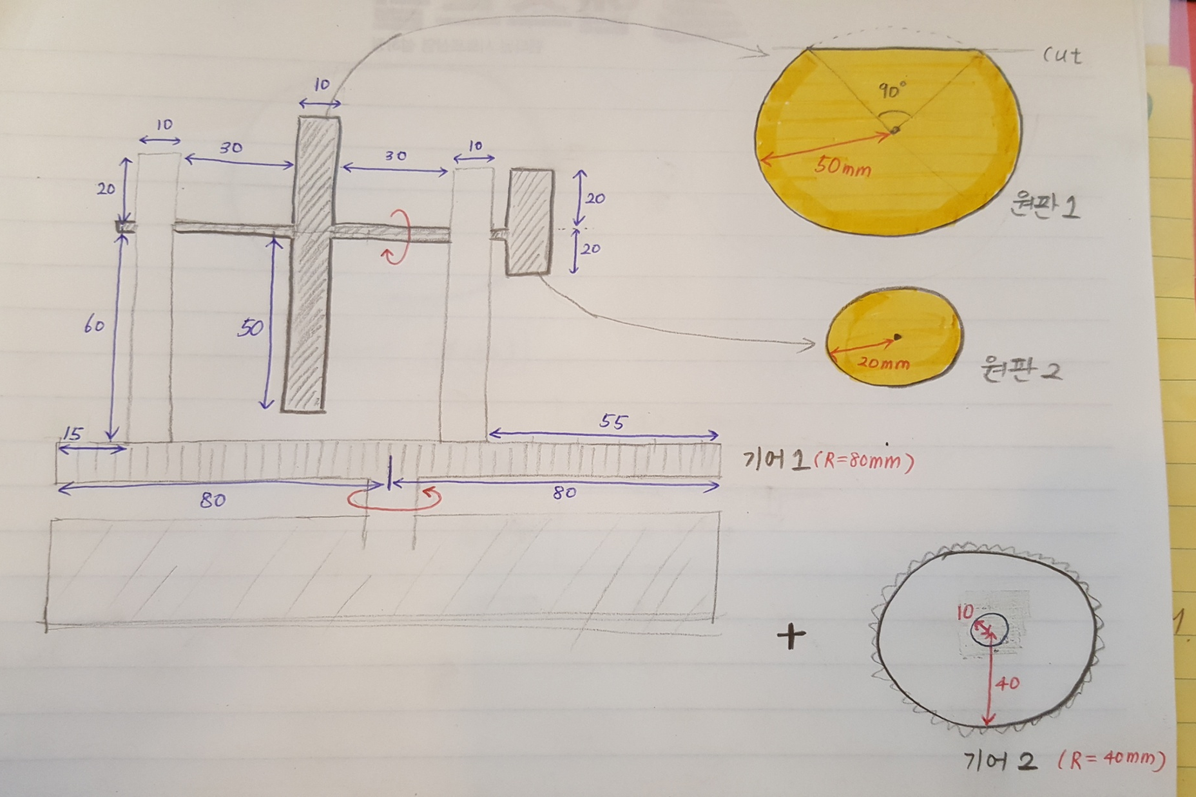
 | 기어1 : 기어2
톱니수 | 1 : 2
회전각도 | 2 : 1

Slide 11
경상북도 구미시에 위치한 목공방 “목향” 제작 의뢰

Slide 12
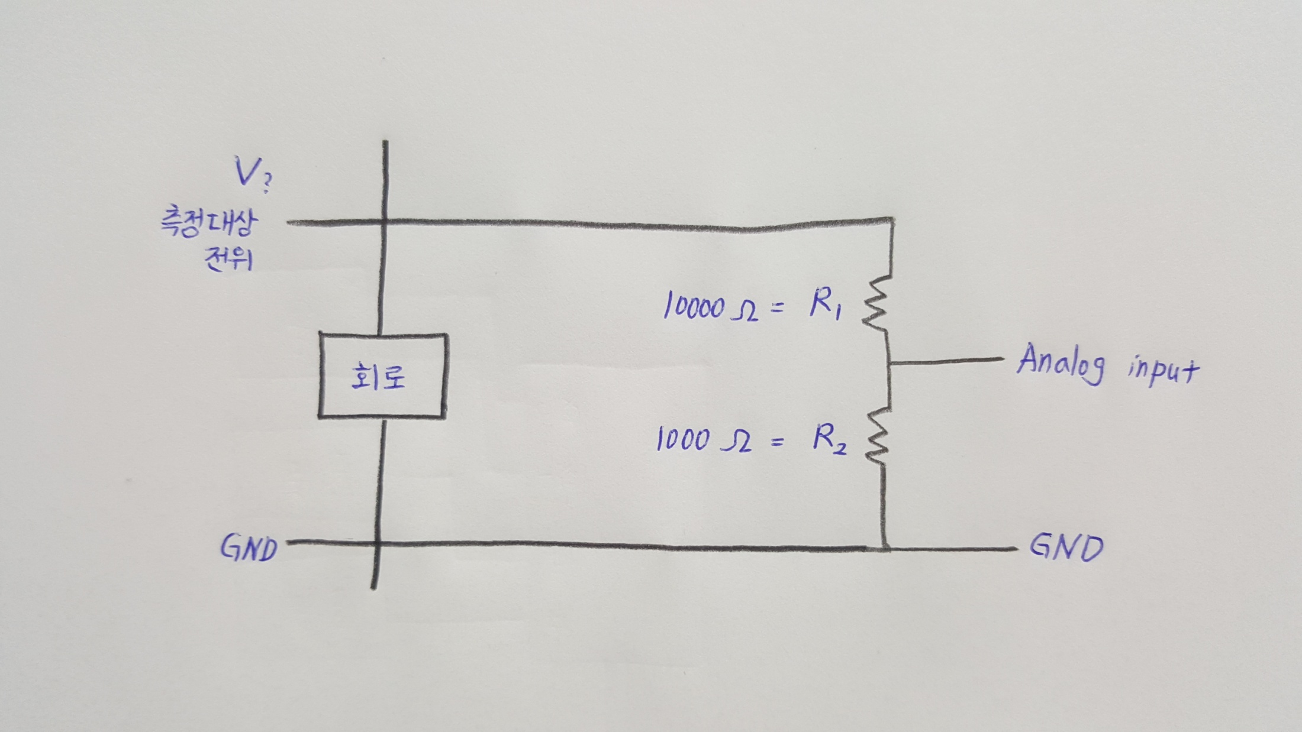
회로 구조
[ 전압계 회로 ]

Slide 13
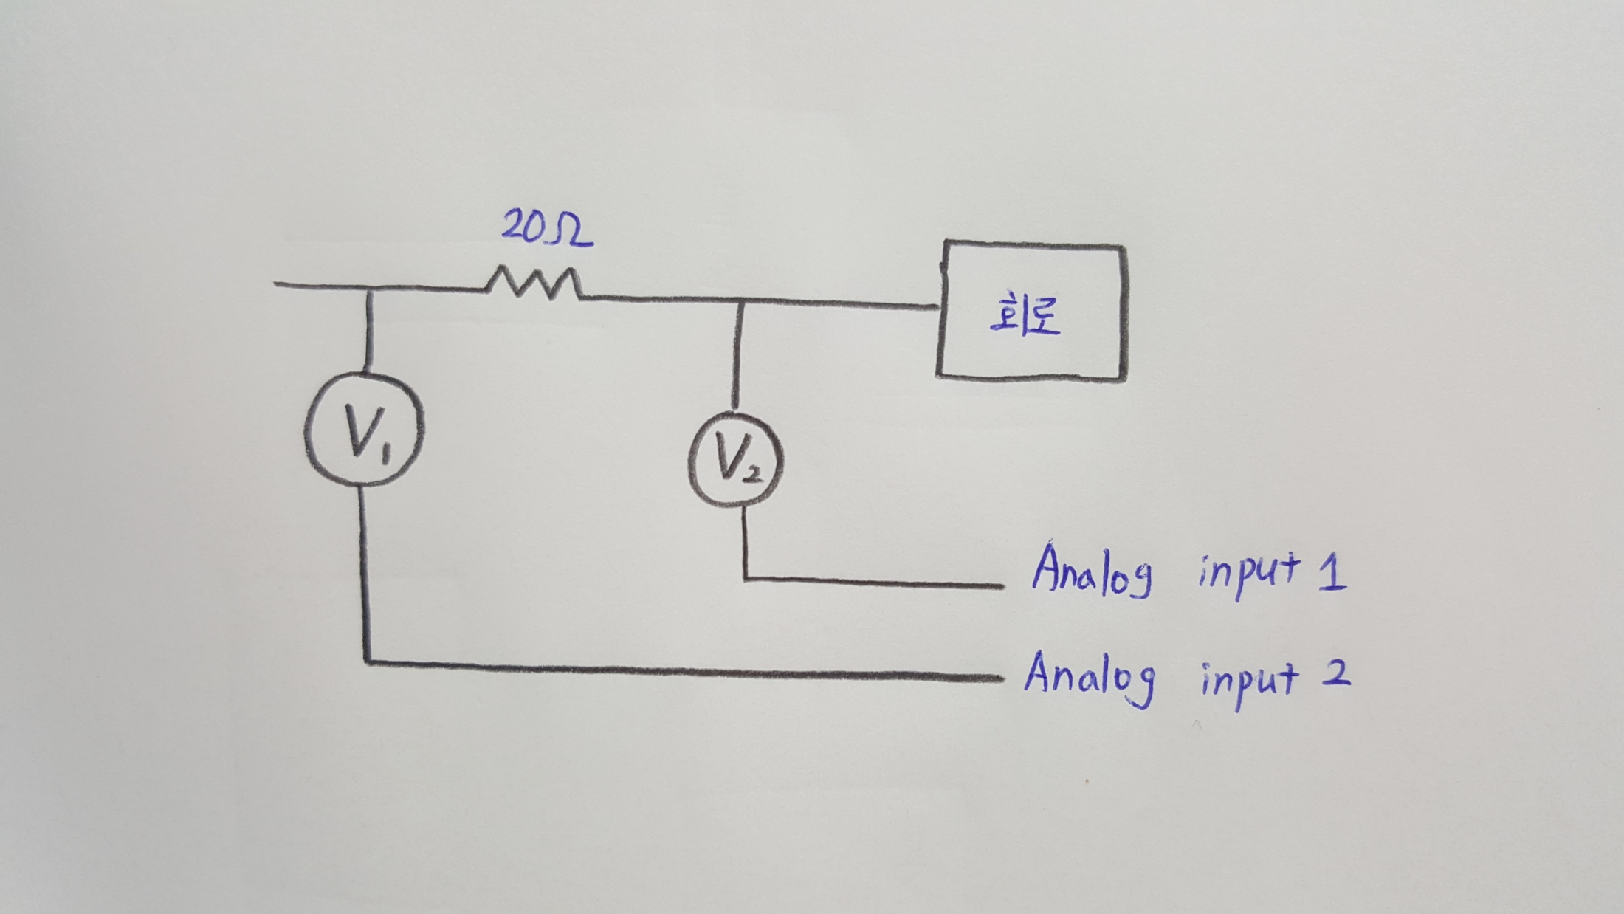
[ 전류계 회로 ]

Slide 14
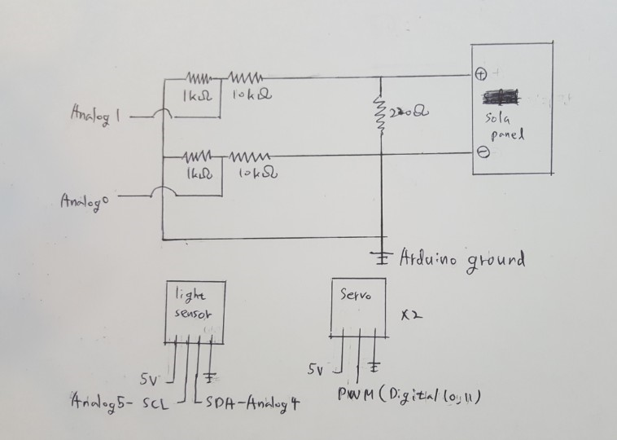
[ 전체 회로도 ]

Slide 15
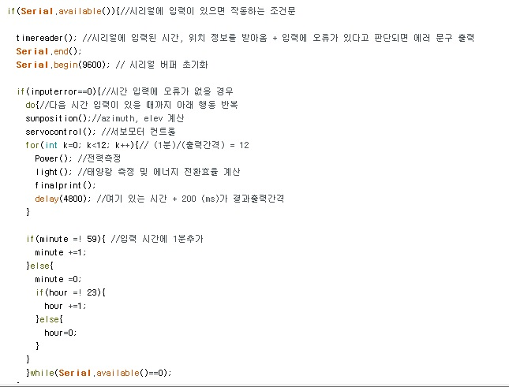
코드 설명
LOOP

Slide 16
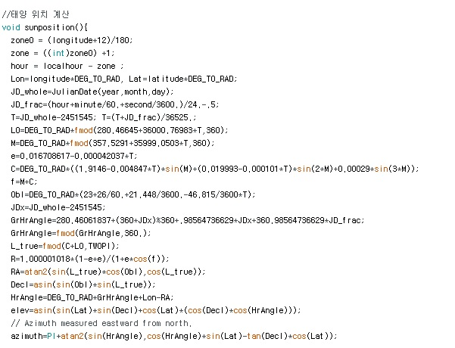
태양위치 계산

Slide 17
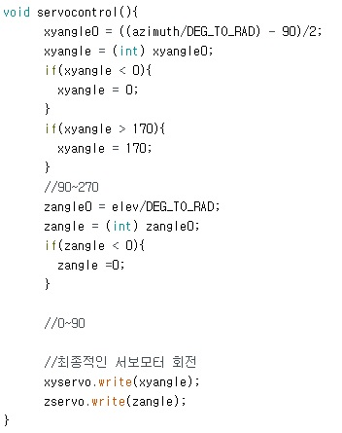
서보모터 제어

Slide 18
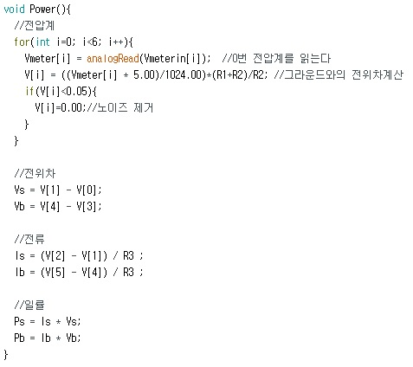
전력 측정

Slide 19
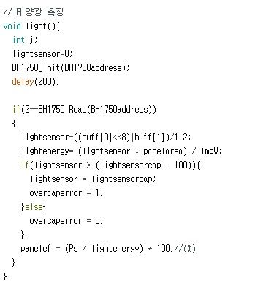
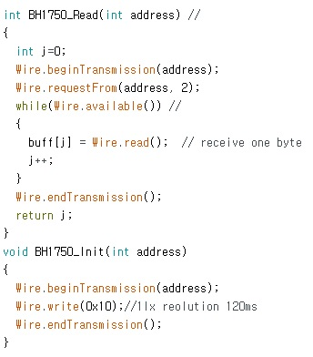
태양광

Slide 20
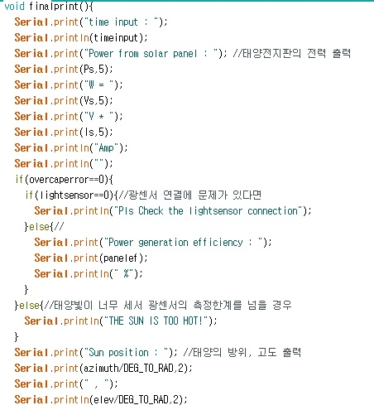
출력함수

Slide 21
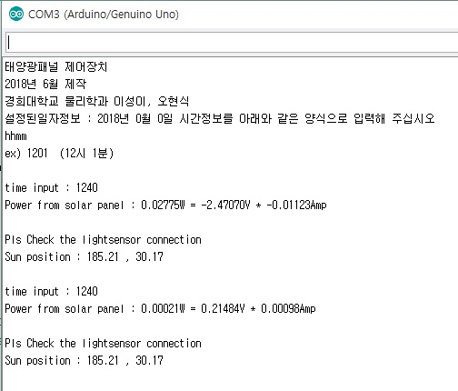
최종출력

Slide 22
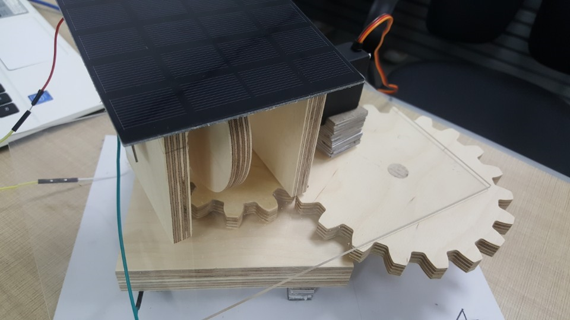
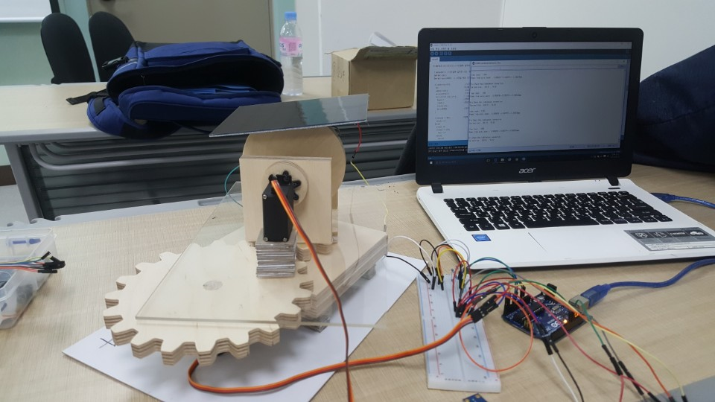
결과
1) 서보모터를 통한 2축 제어

Slide 23
2) 태양의 방위, 고도 계산
국제표준에 맞춰 동경을 +로 변환
경도를 통해 시간대 자동 계산
시간 입력 필요
날짜, 위치 사전 설정 필요
3) 태양전지의 생산 전력 측정
아두이노를 통한 자체적인 전압, 전류 측정
분압을 통해 약 50V까지 측정 가능한 전압계 회로구성
광센서를 통해 변환 효율 계산

Slide 24
프로젝트 후기
설계의 과정보다, 그 설계를 실현시키는 데에 배 이상의 시간과 노력이 필요함을 배웠다. 기술, 시간, 예산의 부족으로 많은 부분이 누락되어 아쉬우면서도, 그나마 일부분이라도 성공하여 다행이라는 안도감도 든다.
본 프로젝트를 통하여 기획과 설계, 그리고 그 시행과 같은 핵심 과정뿐만 아니라, 사업자지출 증빙과 같은 예산 집행과 같이 보이지 않는 세부사항을 관리하는 법도 배우게 되었다.

Slide 25
Reference
TinyGPS
https://github.com/mikalhart/TinyGPS
cc1101
https://github.com/SpaceTeddy/CC1101
enableinterrupt
https://github.com/GreyGnome/EnableInterrupt
조도센서
http://blog.vctec.co.kr/220747087218
전압계
https://create.arduino.cc/projecthub/next-tech-lab/voltmeter-using-arduino-00e7d1
방위 계산
Arduino Uno and Solar Position Calculations
David Brooks, February 2015
Institute for Earth Science Research and Education

Slide 26

동영상 촬영을 생각 못했기에 전부 분해해놨었는 데 재조립하는 과정에서 xy구동축이 부서져서 일단 xy축의 구동을 제외하고 촬영했습니다.
최종발표날 에너지 효율은 약 5%나왔는데 본 영상에선 접촉불량인지 광센서가 작동하지 않았습니다.
시동 결과 전압은 6~7V로 적정 전압이 나왔으나, 싼 태양전지판이라 그런지 생산 W는 매우 낮게 나왔습니다.

